Slide 1
Lektion 6: Einführung

Slide 2
Neodlučitelné předpony
ge-, be- ent-, emp-, er-, ver-, zer-, miss-
musíme se je naučit! ☺
Beispiele:
Der Garten gehört zum Haus.
Ich verstehe nicht unseren Lehrer.
Ich besuche dich am Freitag.
Sie erzählen uns immer etwas.

Slide 3
Odlučitelné předpony
ab-, an-, auf-, aus-, bei-, ein-, mit-, nach-, vor-, weg-, zu-
abfahren (odjet), anrufen (zavolat), aufmachen (otevřít), ausdenken (vymyslet), beibringen (vysvětlit,sdělit), einschlafen (usnout), mitmachen (účastnit se, spolupracovat), nachfragen (ptát se), vornehmen (plánovat), weggehen (odejít pryč), zumachen (zavřít)
Ich kaufe im Supermarkt ein. (Nakupuju v supermarketu.)
Wann ruhst du dich aus? (Kdy si odpočineš?)
Er ruft dich um 14 Uhr an. (Zavolá ti v 14 hodin.)
Wir fahren abends mit. (Večer pojedeme taky.)
Wir räumen nicht gerne auf. (Neuklízíme rádi.)
Er muss heute einkaufen. (On musí dnes nakoupit.)
- pokud je sloveso s odlučitelnou předponou ve větě s modálním slovesem, je na konci v infinitivu!

Slide 4
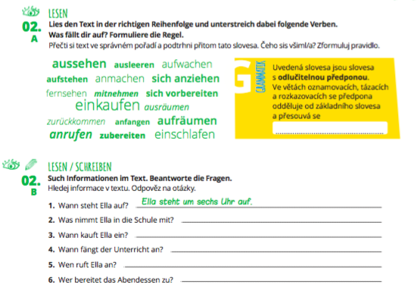

Slide 5
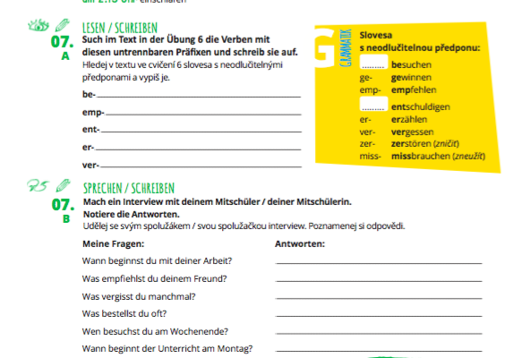

Slide 6
Odkazy na vysvětlení
https://www.youtube.com/watch?v=HqjxQHtV_3M

Slide 7
Übungen
https://mein-deutschbuch.de/grammatikuebungen-trennbare-verben.html
https://deutsch.lingolia.com/de/grammatik/verben/trennbare/uebungen
https://www.schubert-verlag.de/aufgaben/uebungen_a1/a1_kap5_tagesablauf2.htm

Slide 8
Určování času v němčině

Slide 9
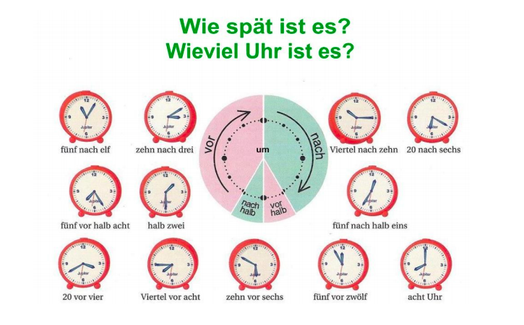

Slide 10
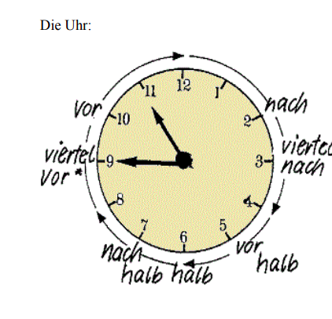
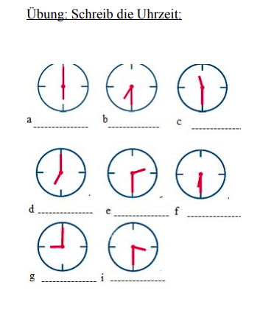

Slide 11
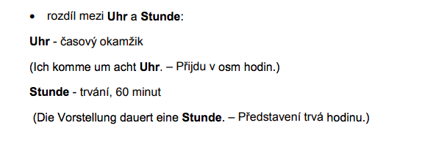
Übung:
Die ……… dauert 60 Minuten. Wie viel …….. Ist es? Es ist 5 ….. . Ein Tag dauert 24 ………… . Um 7 …… klingelt der Wecker. Der Flug nach NY dauert 8 …………..
um – konkrétní čas – um 7 Uhr, um halb acht, um 13:20
am – (an + dem) - dny v týdnu, části dne
am Morgen – ráno
am Vormittag – dopoledne
am Mittag – v poledne
am Nachmittag – odpoledne
am Abend – večer
Pozor!
In der Nacht – v noci
um Mitternacht – o půlnoci
morgens – ráno, pravidelně! –každé ráno
nachmittags – odpoledne (pravidelně)! každé dopoledne

Slide 12
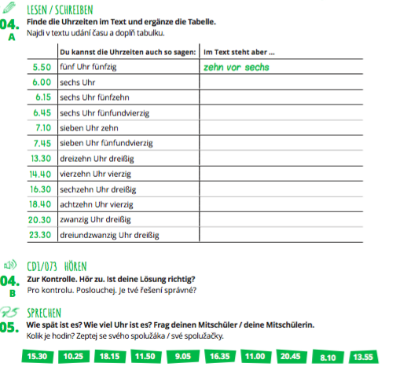

Slide 13
Odkazy k vysvětlení
https://www.youtube.com/watch?v=O6GRKwqgUMM

Slide 14
Odkazy na cvičení
https://learningapps.org/view121341
https://learningapps.org/watch?v=p2gjar05t17

